Slide 1
微机原理与接口技术
第八章 总线技术

Slide 2
8.6.4 PCI总线-概述
数据传输率高：PCI的数据总线宽度为32位，可扩充到64位，时钟频率为33MHz，速率可达132 MB/s (32位)或264 MB/s(64位)
支持猝发传输(Burst Transmission) ：在1个地址段后可跟多个数据段，加快了数据传输速度
支持多主控器：各个主控器通过总线仲裁竞争，隐式总线仲裁，不影响总线操作
独立于处理器 ：PCI总线以一种独特的中间缓冲器方式独立于处理器，并将中央处理器子系统与外围设备分开，PCI规范是与处理器无关的，不受处理器升级影响

Slide 3
8.6.4 PCI总线-概述
支持即插即用(Plug and Play) ：接口卡插入PCI总线插槽时，系统能自动识别并装入相应的设备驱动程序
数据完整性 ：PCI总线提供了数据和地址的奇偶校验功能，保证了数据的完整性和准确性
适用于多种机型：PCI总线适用于各种规格的计算机系统，如台式计算机、便携式计算机以及服务器等
低成本、高可靠性 ：PCI总线插槽短而精致(总线物理引脚窄且间距小) ，地址／数据复用技术，减少了引脚需求，使得PCI板卡的小型化成为可能，而可靠性提高

Slide 4
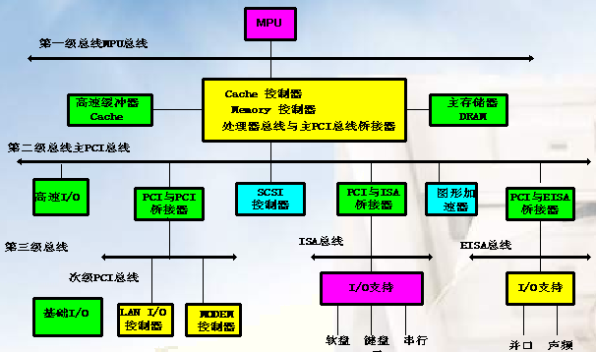
8.6.4 PCI总线-系统结构
Notes:
×

Slide 5
8.6.4 PCI总线-系统结构
PCI系统包括：Host/PCI桥, PCI/ISA(EISA)桥及PCI/PCI桥
  Host/PCI桥（北桥）： 连接CPU和PCI、存储器管理、AGP接口等
  PCI/ISA(EISA)桥（南桥）：连接PCI和ISA(EISA)、中断控制器、IDE控制器、USB主控制器、DMA控制器等
  PCI/PCI桥：扩充PCI总线
  北桥和南桥构成芯片组
理论上，PCI系统可连接256条PCI总线，每条PCI总线可连接32个物理PCI设备（主设备和从设备），每个PCI设备可包括1~8个独立 的PCI功能
Notes:
×

Slide 6
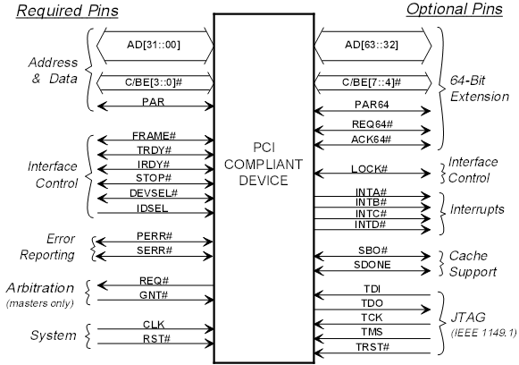
8.6.4 PCI总线-总线信号定义
必备信号：主设备49条，从设备47条；可选信号51条
Notes:
×

Slide 7
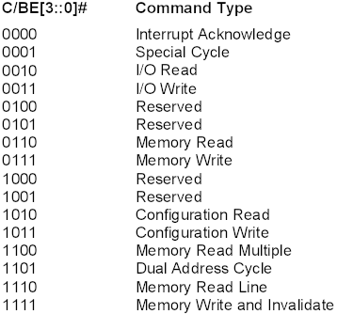
8.6.4 PCI总线-总线信号定义
系统信号：
  CLK ：时钟，0MHz~33MHz 或 33MHz~66MHz（3.3V）
  RST# ：复位信号
地址/数据和命令信号：
  AD[31:0]：地址/数据分时复用信号
  C/BE[3:0]：总线命令/字节允许，分时复用信号
PAR ：奇偶校验信号,
对AD31~0和C/BE[3:0]进行奇偶校验
Notes:
×

Slide 8
8.6.4 PCI总线-总线信号定义
接口控制信号：
  FRAME# ：帧周期信号，表示一次总线传输的开始和持续时间
  IRDY# ：主设备准备好信号
  TRDY# ：目标设备准备好信号
  STOP# ：目标设备提出终止交易信号
  LOCK# ：主设备锁定目标设备信号(原子操作)
  IDSEL ：初始化设备选择信号，用于访问设备配置寄存器
  DEVSEL# ：目标设备被选中信号
仲裁信号：
  REQ# ：总线占用请求信号，每设备独立
  GNT# ：总线占用允许信号，每设备独立
Notes:
×

Slide 9
8.6.4 PCI总线-总线信号定义
错误报告信号：
  PERR# ：数据奇偶校验错信号
  SERR# ：系统错误信号，连接到CPU NMI中断
中断请求信号：
  INTA#、INTB#、INTC#、INTD# ：中断请求信号
64位扩展信号：
  AD[63:32]：扩展的32位地址/数据复用信号
  C/BE[7:4]# ：高32位数据通道使能信号
  REQ64# ：64位数据请求传输信号
  ACK64# ：64位数据传输确认信号
  PAR64 ：AD[63:32] 和 C/BE[7:4]奇偶校验
Notes:
×

Slide 10
8.6.4 PCI总线-总线交易
启动交易和声明交易：
  PCI总线交易以地址段开始：主设备驱动地址线、命令/字节允许线，并使 FRAME# 有效，启动一次交易开始
  目标设备通过地址译码确认自己是交易的目标，使 DEVSEL# 有效，声明本次交易有效
  地址译码：主设备发出寻址地址，目标设备进行译码，被选中目标与主设备交易，称为正向译码；当目标设备是ISA总线上设备时，PCI/ISA桥监视无其他PCI设备驱动DEVSEL# 有效，桥则产生DEVSEL# 信号并启动ISA总线访问，称为负向译码
Notes:
×

Slide 11
8.6.4 PCI总线-总线交易
交易过程：
  交易在数据段中进行，命令/字节允许线决定传送的字节数，传送 的条件是主设备（IRDY#）与从设备（TRDY#）同时就绪，否则总线周期中将插入等待周期
  数据的传送可以是突发传送：即一次传送包含一个地址段，后面跟着两个或两个以上的数据段，目标地址自动增量
结束交易
  主设备使 FRAME# 无效，但 IRDY# 仍有效，说明本次为突发传送的最后一组数据传送，本次传送结束后，IRDY# 变为无效，总线返回空闲状态
  从设备驱动 STOP# 信号有效，终止交易
Notes:
×

Slide 12
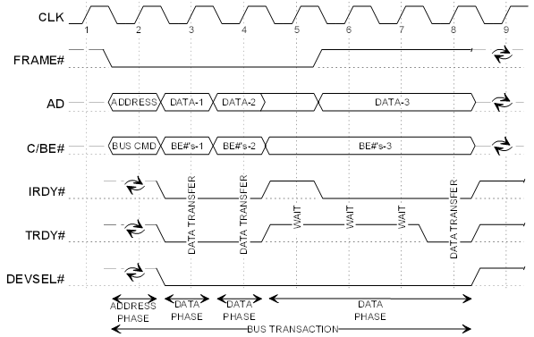
8.6.4 PCI总线-总线交易
Notes:
×

Slide 13
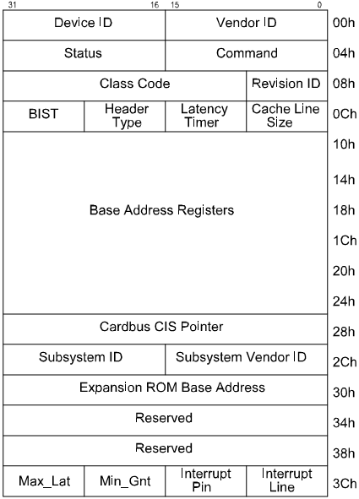
8.6.4 PCI总线-总线配置
PCI设备具有即插即用功能，即系统初始化时，配置软件可对设备进行自动检测，以确定设备的类型、功能、所需地址空间等，并以此编程配置设备的内存和I/O的地址,设备的地址是浮动的
每个PCI功能具有64个双字（256字节）的配置寄存器， 配置空间的前16个双字称为配置首部空间，其他的称为设备专用配置空间
配置空间是一组专用的、不同于存储器和I/O空间的另一类地址空间
Notes:
×

Slide 14
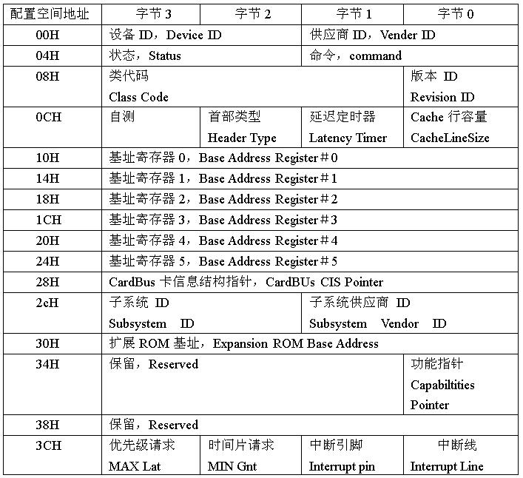

Slide 15
8.6.4 PCI总线-总线配置
配置空间的访问使用Host/PCI桥中的两个32位的I/O地址进行：
  配置地址端口：0CF8H，配置数据端口：0CFCH;
  配置地址端口各数据位定义：
  当进行对配置数据端口的I/O访问时，Host/PCI桥根据总线序号、设备序号译码产生相应的初始化设备片选信号：IDSEL
设备地址的配置编程：PCI设备根据自身的存储器容量大小将相应的基址寄存器的相应低位硬连线为0，高位为可读写设置区域；配置系统首先将FFFFFFFF写入该基址寄存器，再读出，计算该设备所需地址空间，并分配地址，最后将分配地址的高位写回该基址寄存器中；以后，设备将根据此地址译码与主设备进行交易
Notes:
×

Slide 16
8.6.5 USB总线-概述
USB系统结构采用星型层式架构，利用Hub技术，可连接多达127个设备，设备自动获取逻辑地址
节省系统资源，每个设备不再单独占用系统资源
通用连接器适合任一USB设备，节省空间
总线提供电源，灵活方便，5V/500mA
适用设备带宽从几 kbps/s 到几百 Mbps/s
真正的即插即用，支持热插拔，动态加载/卸载驱动程序
对不同设备，自动、合理地分配带宽
Notes:
×

Slide 17
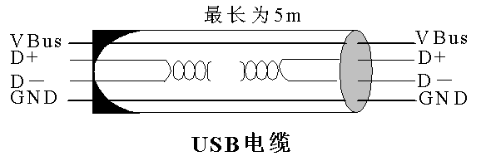
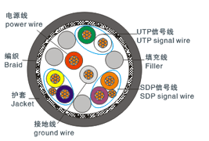
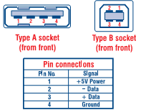
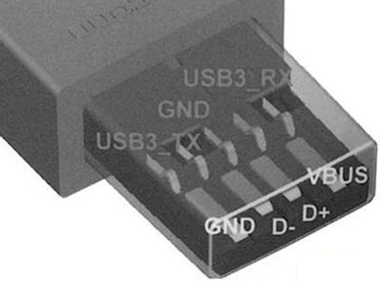
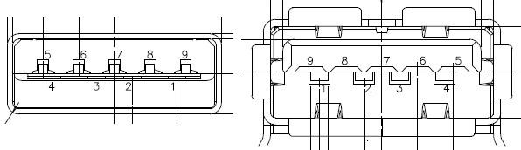
8.6.5 USB总线-物理接口
电气特性
  VBus：+5V
  GND：地线
  D+，D-：差分信号线
机械特性
  A型连接器
  B型连接器
USB2.0
USB3.0
USB2.0
USB3.0
USB连接器

Slide 18
8.6.5 USB总线-USB设备及描述器
USB设备：USB设备分成Hub设备和功能设备两种。
  Hub设备完成USB设备的添加、插拔检测和电源管理等功能
  功能设备能在总线上发送和接收数据和控制信息，如鼠标
端点：每个USB设备有一个逻辑地址，设备上的寄存器端口称为端点，可以有多个端点，被赋予不同的端点号；通过设备逻辑地址和端点号可以与USB设备进行通信
管道：主机软件与USB设备的端点之间的逻辑传输信道称为管道,分为功能性管道和控制性管道,端点0对应的管道称为默认管道，用于设备配置等控制类型的传输
USB描述符：USB设备通过描述符来报告其属性和特征，分为设备描述符，配置描述符，接口描述符及端点描述符等

Slide 19
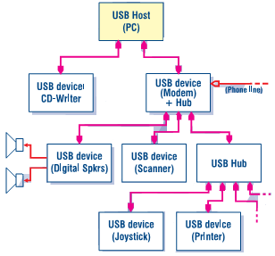
8.6.5 USB总线-硬件结构
USB硬件：
  USB主控制器/根集线器
  USB集线器
  USB设备
传输速率:
  USB（3.0）：5Gbps
  高速（2.0）：480Mb/s
  全速（1.1）：12Mb/s
  低速（1.0）：1.5Mb/s
Notes:
×

Slide 20
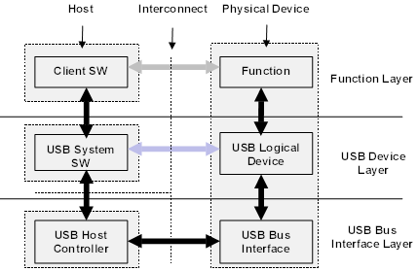
8.6.5 USB总线-软件结构
USB设备驱动程序：
  控制USB事务发起
  针对USB设备的功能
USB驱动程序：
  USB设备配置管理
  USB总线管理
  USB数据传输管理
  提供设备驱动程序接口
USB控制器驱动程序：
  时间片内队列管理
  事务调度管理
  USB数据包
  USB帧的实际传输
Notes:
×

Slide 21
8.6.5 USB总线-传输类型
USB事务处理都是由主机产生，USB规范定义了4种传输类型：
  控制传输：用于对USB设备进行配置等，分为：标志、数据、握手三个阶段；通过端点0读取设备描述符，USB驱动程序为设备的所有端点分配总线带宽、建立通信管道
  块传输：用于传输批量数据，该传输时间性不强，但要确保数据的正确性；分为：标志、数据、握手三个阶段
  中断传输：用于传输少量、随机数据，USB的中断采用查询方式实现，主机系统可设定1~255ms的查询周期；分为：标志、数据、握手三个阶段
  同步传输：用于传输连续、实时的数据，要求有恒定的传输速率，USB驱动程序在分配总线带宽时保证；分为：标志、数据两个阶段
Notes:
×

Slide 22
8.6.5 USB总线-USB包类型
包是组成USB交换的基本单位，USB总线上的每一次交换一般需要3个包才能完成
令牌包（Token）：USB协议是基于令牌的总线协议，所有事务通信都以令牌包开始
  帧开始包（SOF）：表示一帧（1ms时间片）的开始
  设置包（Setup）：表示进行设置等控制传输开始
  接收包（IN）：表示从设备读取信息传输开始
  发送包（OUT）：表示向设备发送信息传输开始
数据包（DATA）：标志包后的数据
握手包（ACK,NAK,STALL,NYET）：用来报告传输的状态

Slide 23
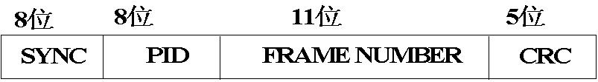
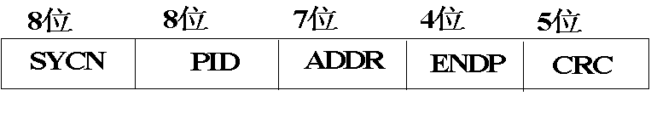


8.6.5 USB总线-USB包类型
  帧开始包
  设置包接收包发送包
  数据包
  握手包

Slide 24
8.6.5 USB总线-传输过程
USB 设备驱动程序
USB 设备驱动程序
管道
管道
USB
驱动程序
I/O请求包 1
事务1-0 事务1-1 事务1-2
I/O请求包 2
事务2-0 事务2-1 事务2-2
USB主控
驱动程序
时间片1 (1ms)
事务1-0 事务2-0
时间片2 (1ms)
事务2-1 事务1-1
时间片3 (1ms)
事务2-2 事务1-2
USB主
控制器
令牌包 数据包 握手包
同步序列 包ID 设备地址 端点 CRC 结束
Notes:
×

Slide 25
8.6.5 USB总线-设备配置
USB设备接到Hub上，Hub通过检测D+、D-获得事件，并通知主机, Hub对应端口仍是关闭的
主机检测Hub，确认设备的接入事件和对应的Hub端口
主机将Hub对应端口使能，并命令其复位设备
Hub向该端口设备发出100ms的复位信号，提供100mA 的电流，USB设备进入启动状态，并响应设备默认地址0
主机通过默认管道（端点0）读取设备描述符，确定设备所需要支持的最大数据量；
主机给设备分配一个唯一地址
主机读取设备的配置信息，并验证设备需要的资源是否可获得
主机向设备发送一个配置值，标明如何使用设备
设备收到主机的配置值，采用其描述的特征，准备就绪
当USB设备从总线上移走时，Hub通知主机，关闭端口；主机更新拓扑逻辑信息，卸载相应驱动程序
Notes:
×

Slide 26
习题
1、PCI系统中的处理器与PCI总线和ISA总线是如何连接的？
2、什么是负向译码？
3、简述PCI设备的“即插即用”功能。
4、简述USB系统的拓扑结构。
5、USB总线有哪几种传输类型？各有什么特点？

